Slide 1
Fuerza Eléctrica
Capítulo 1

Slide 2
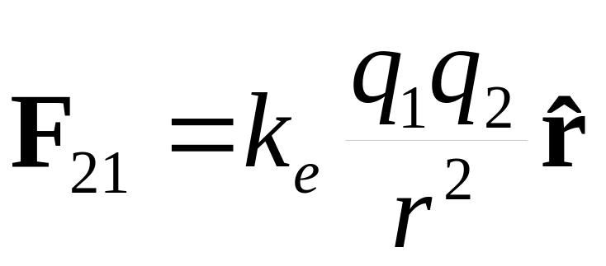
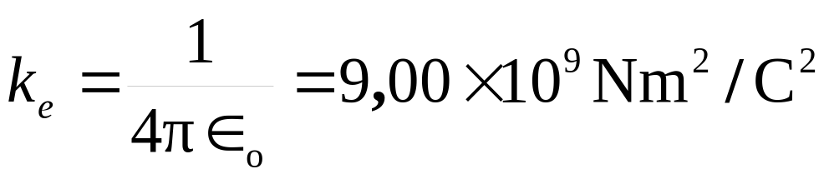
LEY DE COULOMB
La fuerza eléctrica es expresada en la llamada ley de Coulomb.
r
F₂₁
q₂
^
r
q₁
F₁₂
F = N (newton)
∈₀ = 8,8542 × 10⁻¹² C²/Nm² se conoce como la permitividad del vacío.

Slide 3
Contenido
Campo Eléctrico
Características y conceptos de Campos.
Campos escalares y vectoriales. Ejemplos.
Campo eléctrico. Ecuaciones
Líneas de campo eléctrico.

Slide 4
Concepto de Campo Eléctrico
Sea un punto P del espacio.
Para dicho punto se define la Intensidad del Campo Eléctrico, que designaremos por E, del modo siguiente.
Coloquemos en dicho punto una carga de prueba q₀⁺.
Si F_{e} es la fuerza eléctrica que actúa sobre ella (Debido a las otras cargas eléctricas que existen en el espacio y que desconocemos), entonces:
F
E =
q₀⁺

Slide 5
Concepto de Campo Eléctrico
Como se puede ver, el Campo Eléctrico es un campo vectorial.
Posee, en cada punto, la dirección y sentido de F_{e}
Posee la dirección en que actúa la fuerza eléctrica.
Su unidad (m.k.s.) es el newton / coulomb.
No depende ni del valor de la fuerza que se mida (F) ni del valor de la carga de prueba que se use (q₀⁺) (Del mismo modo que en el campo de temperaturas no depende del termómetro).

Slide 6
Líneas de Campo Eléctrico
En un espacio, en que existe un campo eléctrico, tiene sentido imaginar líneas por donde acelerarían cargas eléctricas puntuales q₀⁺ que fueran colocados en ellos.
Estas cargas de pruebas son imaginarias, y su valor no interesa.
Si en cierto experimento fueran reales, al dejarlas libres en un espacio en que existe un Campo Eléctrico, las veríamos acelerar siguiendo trayectorias que nos mostrarían la forma de dicho campo

Slide 7
Campo Eléctrico (para una carga puntual Q⁺)
Se parecen mucho a las líneas del campo gravitacional de un planeta
Q⁺
q₀⁺

Slide 8
Campo Eléctrico (para una carga puntual Q)
A una Distancia r de una carga eléctrica Q, la intensidad de Campo Eléctrico (E) es, según la Ley de Coulomb:
q₀⁺
E
Q q₀
r²
F_{e} /qo = E= K_{e}
q₀
Q
r
F_{e}
q₀
Q
r²
= K_{e}
Q
r²
E = K_{e}

Slide 9
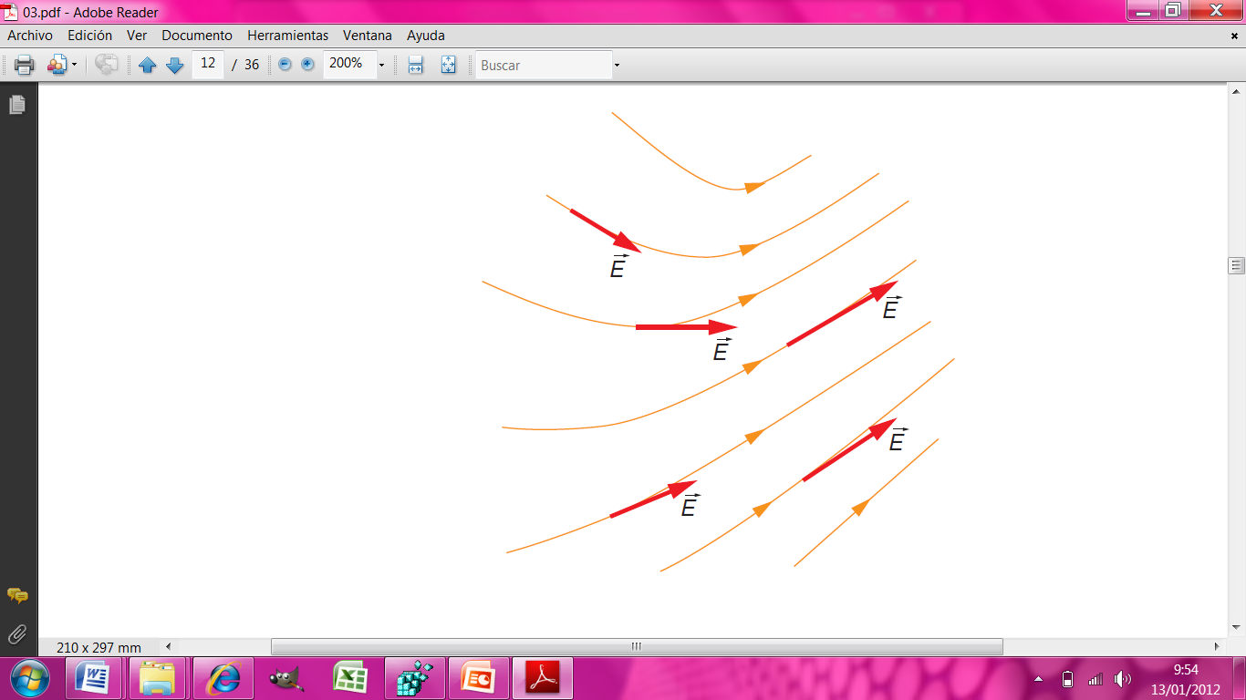
campo eléctrico: líneas de fuerza
  El vector campo eléctrico es tangente a la línea de fuerza del campo eléctrico en cada punto (coinciden dirección y orientación)

Slide 10

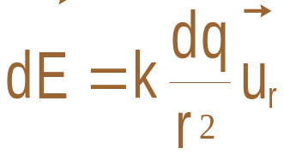
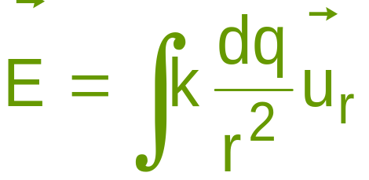
Campo eléctrico creado por una distribución continua de carga en un punto:
Q
r²
^
E = K_{e}
r
P
En este caso dividimos la distribución en pequeños elementos diferenciales de carga, dq, de forma que la diferencial de campo eléctrico que crea cada una de ellas es
Q
dq
El campo eléctrico total para toda la distribución será

Slide 11
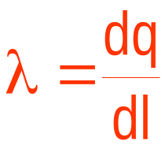
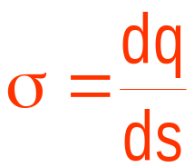
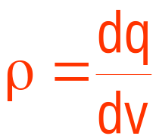
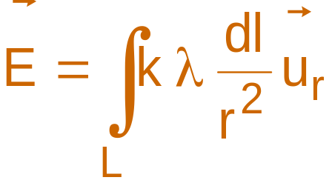
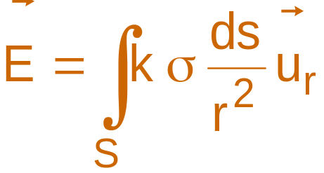
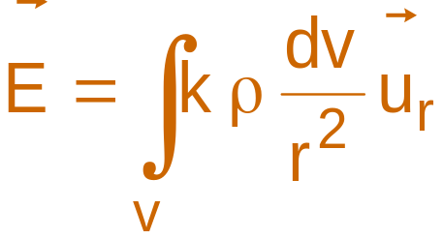
Dependiendo de la forma de la distribución, se definen las siguientes distribuciones de carga
Lineal
Superficial
Volumétrica
Cálculo del campo eléctrico en cada caso:

Slide 12
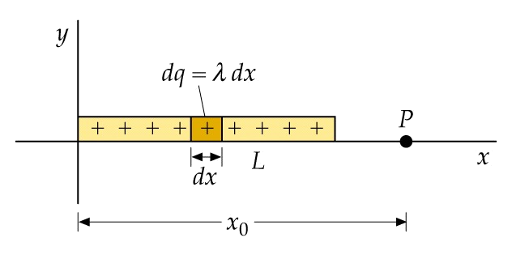
Ejemplo 1: Campo eléctrico sobre el eje de una carga lineal finita.
x
x_{o}-x

Slide 13
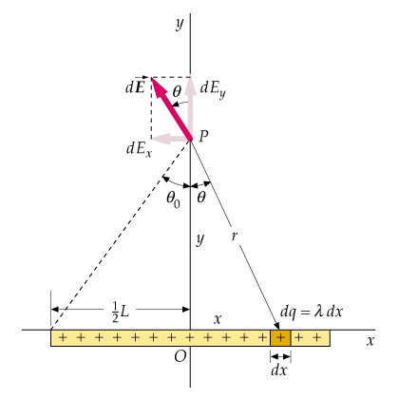
Ejemplo 2: Campo eléctrico fuera del eje de una carga lineal finita.
d

Slide 14
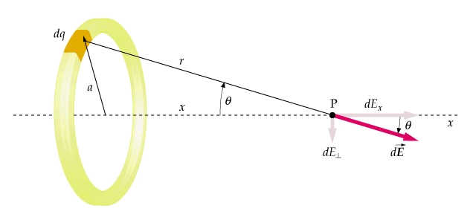
Ejemplo 3: Campo eléctrico creado por una distribución uniforme de carga  en forma de anillo de radio a, en un punto de su eje.

Slide 15
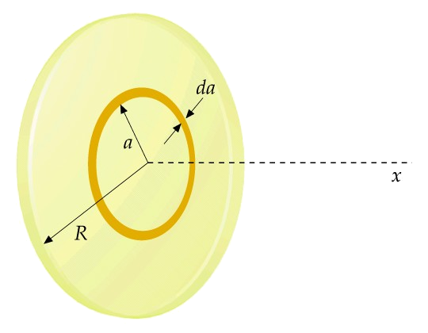

Ejemplo 4: Campo eléctrico creado por una distribución uniforme de carga  en forma de disco de radio R, en un punto de su eje.
dq
r
ϕ
P
dE_{x}
X
x
dE_{y}

Slide 16
Contenido
Potencial Eléctrico
Fuerzas conservativas. Energía potencial.
Potencial Eléctrico. Definición y ejemplos.
Distribuciones continuas de carga.
Diferencia de potencial.

Slide 17

POTENCIAL ELECTRICO
La fuerza eléctrica es una fuerza conservativa, es decir, se le puede asociar una energía potencial
Para levantar un cuerpo, en contra del campo gravitacional, se debe realizar un trabajo, este trabajo se acumula como Energía potencial gravitacional

Slide 18
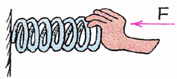
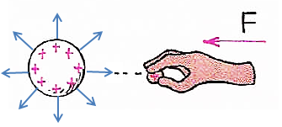
Lo mismo ocurre en el caso del resorte al comprimirlo y del eléctrico, al mover una carga en contra de un campo eléctrico

Slide 19



Potencial eléctrico
El trabajo realizado por la fuerza electrostática para llevar una carga q desde un punto A a un punto B se puede expresar entonces en función de la diferencia de potencial entre A y B
El potencial eléctrico es el trabajo que debe realizar la fuerza eléctrica para mover una carga desde un punto hasta el infinito, donde el potencial es cero
Una carga eléctrica puntual q tiene, en presencia de otra carga q₁, una energía potencial electrostática.
Se puede definir una magnitud escalar, potencial eléctrico (V)
Por lo que una carga de prueba q situada en ese punto tendrá una energía potencial U dada por:

Slide 20
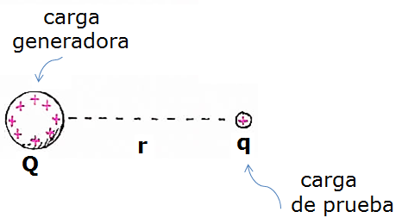

ENERGIA POTENCIAL ELECTRICA (U)
Energía que posee una carga en virtud de posición en un campo eléctrico
Es igual al trabajo realizado por un agente externo contra las fuerzas eléctricas para llevar una carga +q desde el infinito hasta esa distancia
Como toda forma de energía, la energía potencial eléctrica se mide en Joule

Slide 21
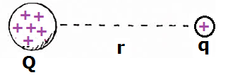
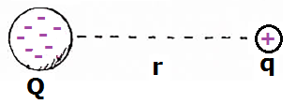
CARGAS DE IGUAL SIGNO | CARGAS DE SIGNO OPUESTO
Se requiere trabajo motor para acercar la carga de prueba → la energía potencial eléctrica es positiva | Se requiere trabajo resistivo para a acercar la carga de prueba → la energía potencial eléctrica es negativa

Slide 22
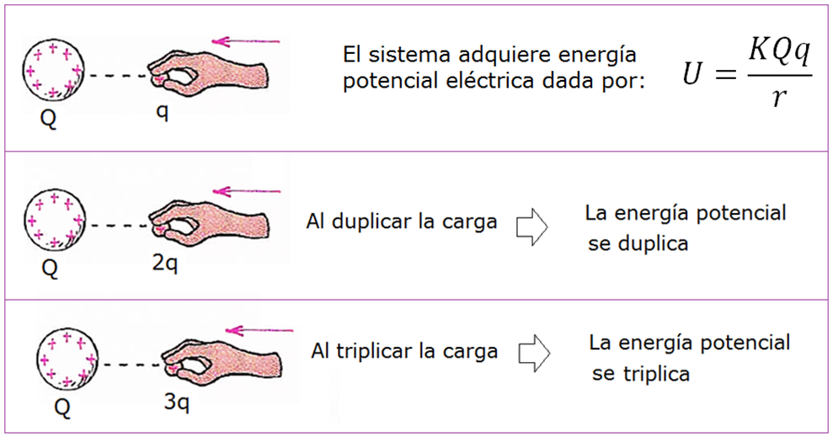
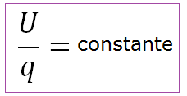
POTENCIAL ELECTRICO (V)

Slide 23

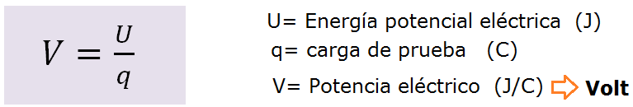
POTENCIAL ELECTRICO (V)
Que el potencial en un punto sea de 12 V significa que existiran12 J de energía por cada Coulomb de carga que se ubique en dicho punto
El potencial eléctrico es una magnitud escalar

Slide 24
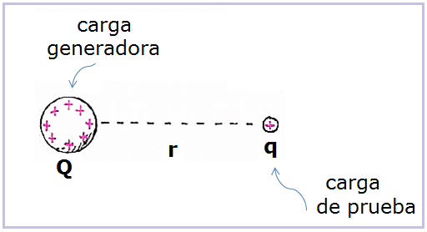

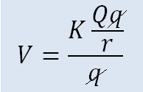

Es posible determinar el valor Potencial eléctrico para cualquier posición dentro de un campo eléctrico
El potencial eléctrico a una distancia “r” de una carga generadora se puede obtener de la siguiente forma:
Por lo tanto, obtenemos

Slide 25
ANALIZANDO
Se confirma que el potencial eléctrico es independiente de la carga de prueba
La importancia del potencial eléctrico, es que permite asignarle un valor a cualquier punto de un campo eléctrico
Se puede hablar de potenciales eléctricos en distintos lugares de un campo eléctrico, haya o no haya cargas que ocupen esos lugares
Si la carga Q es positiva | Su potencial es positivo | Alto Potencial
Si la carga Q es negativa | Su potencial es negativo | Bajo potencial

Slide 26
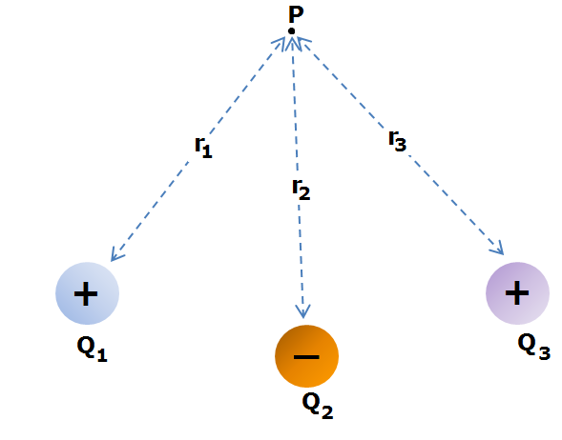
POTENCIAL RESULTANTE
Se determina el potencial generado por cada carga: V₁, V₂ y V₃
Luego, se suman algebraicamente todos los potenciales

Slide 27
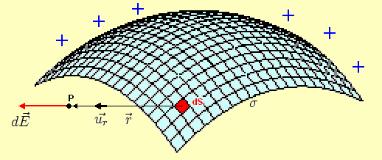

Potencial eléctrico generado por una distribución continua de carga
Si la distribución de carga es continua y no una colección de puntos, la suma debe reemplazarse por una integral
Siendo dq un elemento diferencial de la distribución de carga, r su distancia al punto en el cual se calcula V y dV el potencial que dq produce en ese punto

Slide 28
Preguntándonos….
1. Cómo definimos el potencial eléctrico?
Se define como potencial eléctrico al trabajo realizado sobre una unidad de carga al desplazarla desde el infinito hasta un punto B.
2. Cómo definimos la diferencia de potencial identificada como d.d.p.?
Se define como el trabajo que debe realizar un agente externo desde un punto (a) hasta un punto (b) para mover una carga sin que varíe la energía, con velocidad constante.
3. Cual es la unidad del potencial eléctrico?
En el sistema internacional se denomina VOLTIO, y es el potencial existente en un punto tal que para transportar un culombio desde el infinito hasta el que se requiere un trabajo de un JOUL.
4. Como se comportan las cargas en el potencial eléctrico?
Las cargas positivas se desplazan dentro de los campos eléctricos desde los puntos que tienen mayor potencial a los de menor potencial, los electrones por el contrario, se desplazan desde los puntos de menor potencial a los de mayor potencial.

Slide 29
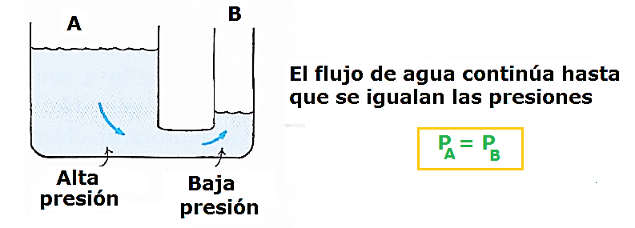
FLUJO DE CARGAS
Analogía:

Slide 30
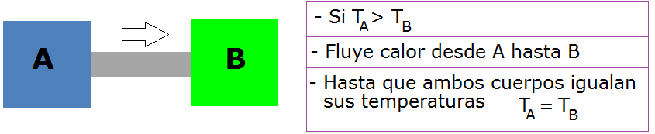
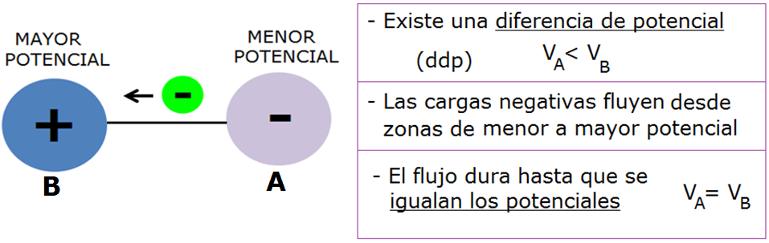
FLUJO DE CARGAS
En el caso de las cargas eléctricas

Slide 31
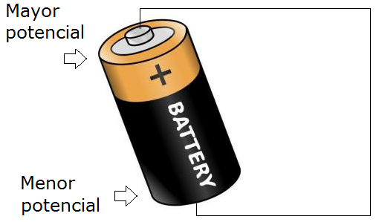
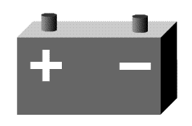
Para mantener la diferencia de potencial constante, entre los extremos de un conductor se recurre a dispositivos como pilas, baterías, generadores
De esta forma, se mantiene un flujo de cargas (corriente eléctrica) constante
La diferencia de potencial entrega la energía necesaria para desplazar a los electrones dentro de un circuito

Slide 32
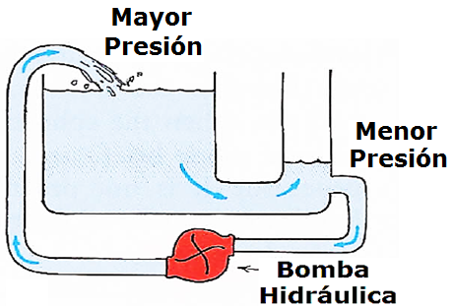

El agua fluye en el tubo debido a la diferencia de presión en los extremos
La misión de la bomba es mantener esta diferencia de presiones
La carga eléctrica fluye en un conductor cuando los extremos de este están conectados a puntos a diferente presión eléctrica (voltaje)
La misión de la pila es mantener la diferencia de potencial

Slide 33
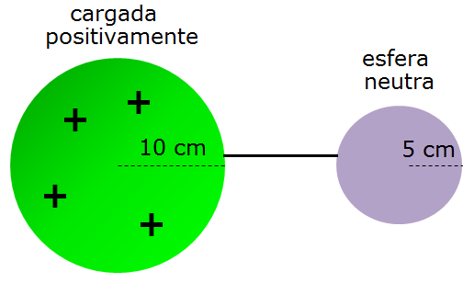
EJEMPLO
Una esfera de 10 cm de radio posee una carga positiva de 6 μC, se conecta con otra esfera de 5 cm de radio, mediante un conductor. Determina la carga de cada esfera luego del equilibrio

Slide 34
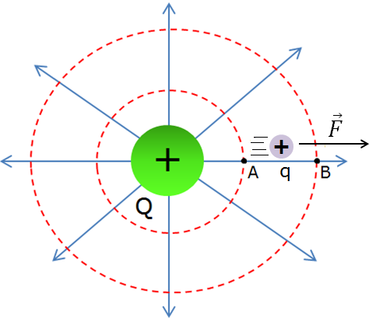
Se define la diferencia de potencial eléctrico (ddp):
Al ubicar una carga en un campo eléctrico, la fuerza eléctrica realizara trabajo sobre ella, transfiriéndole energía
La diferencia de potencial es una medida de cuanta energía puede adquirir una carga en cierta situación

Slide 35
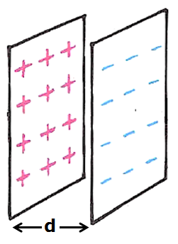
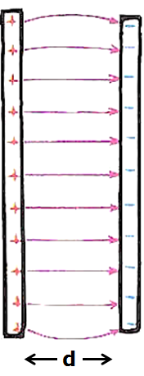
DIFERENCIA DE POTENCIAL ENTRE DOS LAMINAS PARALELAS CON CARGA OPUESTA
En el espacio que separa las placas se forma un campo eléctrico uniforme, dirigido desde la placa positiva hacia la placa negativa

Slide 36
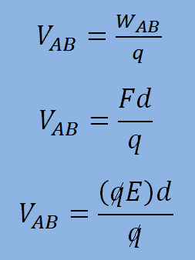
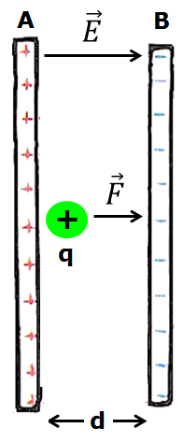
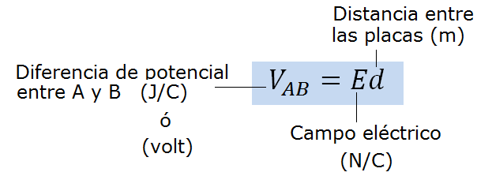
Calculo de la diferencia de potencial eléctrico en un campo eléctrico uniforme

Slide 37

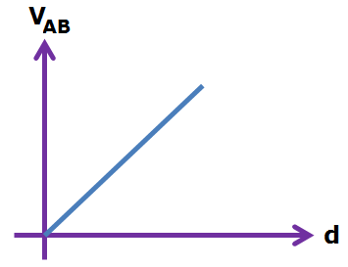
OBSERVACIONES
De la expresión anterior obtenemos
Anteriormente se dijo que la unidad de medida para el campo eléctrico era (N/C). Pero esta expresión nos dice que también se puede utilizar (Volt/metro)
Además como el campo eléctrico es constante, esto implica que la diferencia de potencial y la distancia son directamente proporcionales.
Manteniendo la distancia constante; mientras mayor sea la intensidad del campo eléctrico, mayor será la diferencia de potencial entre las placas → V=Ed

Slide 38
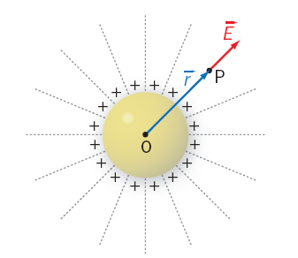
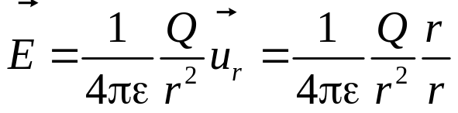
Campo eléctrico de una distribución esférica
En todos los conductores cargados estáticamente, la carga eléctrica se distribuye automáticamente de forma que la intensidad del campo es nula en el interior del conductor
Intensidad del campo en el exterior

